Slide 1
A+BC=(A+B)(A+C)
AB+AC+BC =AB+AC
对偶规则：当某个逻辑恒等式成立时，其对偶式的等式也成立。
逻辑函数四种表达方式：
逻辑电路图，逻辑代数式，真值表，卡诺图
任何一个逻辑函数都可表示成为标准“与-或”式。其方法如下：
代数法：
① 将函数表示成为一般的“与-或”式；
② 反复利用X=X(Y+ )，将表达式中所有非最小项的“与”项扩展成为最小项。
真值表法：
将在真值表中，输出为1所对应的最小项相加，即为标准“与-或”式

Slide 2
逻辑函数化简实例

Slide 3
组合逻辑电路分析的一般方法
基本步骤：
跟据逻辑电路图，写出输出函数表达式
对输出函数表达式进行化简
列出真值表
逻辑功能描述
最简式
组合电路
函数表达式
描述功能
真值表

Slide 4
3.2 组合逻辑电路的设计
3.2.1 组合逻辑电路设计的一般方法
根据给定的逻辑功能要求，分析并表示逻辑变量，并列出真值表。
根据真值表写出逻辑函数的“最小项之和”表达式。
将逻辑函数的“最小项之和”形式化成最简式，并进行适当变换。
根据化简或变换后的逻辑函数表达式，画出逻辑电路图。
表达式
设计要求
真值表
简化的表达式
消除险象
逻辑图
卡诺图

Slide 5
并不是所有的竞争都会产生错误输出，常把不会产生错误输出的竞争称为非临界竞争(noncritical race)，而会导致错误输出的竞争称为临界竞争(critical race)。
静态险象(static hazard)：如果在输入变化而输出不应发生变化的情况下，输出端却产生了短暂的错误输出，即产生了险象
动态险象(dynamic hazard)：如果在输入变化而输出应该变化的情况下，输出在变化过程中产生了短暂的错误输出
险象的消除：
增加冗余项法：卡诺图
增加惯性延时环节法：RC电路
选通法：选通脉冲

Slide 6
2.4 逻辑函数化简中的几个特殊问题
一、具有约束的逻辑函数的化简
1、约束、约束项、约束条件
（1）什么是约束？
在设计工作中（在真值表内）对应于某些变量的取值组合根本不会出现，即这些变量间存在着严格的互相制约关系，则称这些变量是一组有约束的变量。
例如：用A、B、C三个按钮分别去控制计算器的加法、减法和除法三种操作中的一种，这样，任何时候三个变量只能有一个变量为1，即A、B、C三个变量取值只可能出现000,001,010,100四种组合，而不会出现011,101,110,111。
（2）约束条件
这种互相制约关系，可以用下试表示：
——约束条件
（3）约束项——约束条件中所包含的最小项称为约束项
Notes:
逻辑函数化简中的几个特殊问题
1、具有约束的逻辑函数
约束的定义：在实际工作中，存在某些变量的取值组合不可能出现，即有严格的制约关系，则称这组变量有约束
约束条件：
约束项：约束条件中所包含的最小项称为约束项
作业1-17 1-18

Slide 7
基本触发器：
RS触发器
或为RS=0
信息传递规律：由它的功能表可见：在R、S不相等时，Q 服从于 S !
钟控触发器：
钟控RS触发器
钟控JK触发器
钟控（同步）T触发器
T'触发器
将T触发器的输入端T始终接“1”，即构成T'触发器。
D触发器 Q^{n+1}=D
注意一下这边的S_{D}和R_{D}是反变量
R_{D}+S_{D}=1——约束条件
空翻现象：
概念：在一个时钟脉冲作用下，引起触发器的状态翻转两次或多次的现象。

Slide 8
主从触发器：
主从RS触发器：下降沿触发
主从JK触发器 下降沿触发
（1）CP=1时，从触发器的状态不变，主触发器接收数据。
（2）CP由1变为0时，主触发器传递数据给从触发器，CP=0时，不接收数据
一次变化问题：一个CP时钟脉冲只能变化主触发器状态只能变化一次
维持阻塞D触发器 ：上跳沿触发
边沿JK触发器：下降沿触发。
Q
R_{D}
C
S_{D}
K
J

Slide 9
3、说明
（1）主从触发器是分两步工作的；
第一步：输入信号存入主触发器，从触发器状态不变。
第二步：主触发器控制从触发器翻转，而主触发器状态保持不变，不受输入信号改变的影响。
（2）主从RS触发器的状态翻转是发生在时钟脉冲的下降沿，这种工作方式称为下降沿触发。
（3）该电路同样存在约束问题。
（4） 、 分别为置0端和置1端；
=0、 =1 则触发器被直接置0；
=1、 =0 则触发器被直接置1；
注意：预置完成后、应保持为高电平。

Slide 10
时序逻辑电路：
米利（Mealy）型：电路输出是电路外部输入和内部状态变量的函数。其关系为 Z_{i}=f_{i}(x₁,x₂,…,x_{n},Q₁,Q₂,…,Q_{n})
莫尔（Moore）型：电路输出是内部状态的函数，与外部输入无关。其关系为 Z_{i}=f_{i}(Q₁,Q₂,…,Q_{n})
同步时序逻辑电路的描述
1、逻辑方程式
1)输出函数表达式：Z_{i}=f_{i}(x₁,x₂,…,x_{n},Q₁,Q₂,…,Q_{n}) Mealy 型
Z_{i}=f_{i}(Q₁,Q₂,…,Q_{n}) Moore型
2)激励函数表达式（驱动方程）： Fi=fi（X_{i}，Q_{i}）
3)次态函数表达式（状态方程，特性方程）
（下一张ppt还有两种）

Slide 11
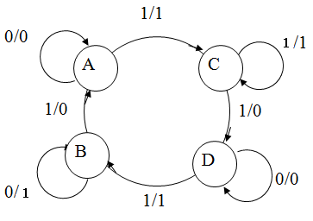
2、状态转移表
Q^{n} | Q^{n+1}/Z
 | x=0 | x=1
A B C D | D/0 B/1 B/1 A/0 | C/1 A/0 D/0 B/1
Q^{n} | Q^{n+1} |  | Z
 | x=0 | x=1
W X Y | Y X X | X Y W | 0 1 0
3、状态转移图
1
w/0
x/1
0
0
0
1
1
y/0

Slide 12
6.2 时序逻辑电路的分析
一、同步时序电路的一般分析方法
给定的同步时序电路
分析电路的组成
列出电路的驱动方程
通过触发器的特性方程
Q^{n+1}=S+RQ^{n}
Q^{n+1}=D
Q^{n+1}=JQ^{n}+KQ^{n}
Q^{n+1}=T⊕Q^{n}
列出电路的输出方程
求出电路的状态方程
状态转换表、状态转换图
说明电路的逻辑功能

Slide 13
6.3 同步时序逻辑电路的设计
一、同步时序电路设计的一般步骤
1、根据逻辑设计要求
作出状态图和状态表（确定输入变量和输出变量）。
2、状态简化。
如果所设置的某两个状态对其后输入的所有序列产生的输出序列完全相同，则这两个状态可以合并为一个状态。
3、状态编码。
2、状态编码规则：——相邻状态分配法
（1）在同一输入条件下，具有相同次态的现态，应尽可能分配相邻的二进制代码（即两个二进制代码中只有一位数码不同，其余各位均相同）——次态相同，现态编码应相邻。
（2）同一现态下，在相邻输入条件下的不同次态，应尽可能分配相邻的二进制代码——同一现态，次态编码应相邻。
（3）在所有输入条件下，具有相同输出的现态应尽可能分配相邻的二进制代码——输出相同，现态编码应相邻。
（4）将状态表中出现次数最多的状态分配逻辑0。
其重要性依次递减。
4、选定触发器，并写出各触发器的激励函数和输出函数的表达式。
5、画出逻辑电路图。

Slide 14
计数器的分类
按工作方式分：同步计数器和异步计数器。
按功能分：加法计数器、减法计数器和可逆计数器。
按计数器的计数容量(或称模数)来分：如二进制计数器、十进制计数器、二－十进制计数器等等。

Slide 15
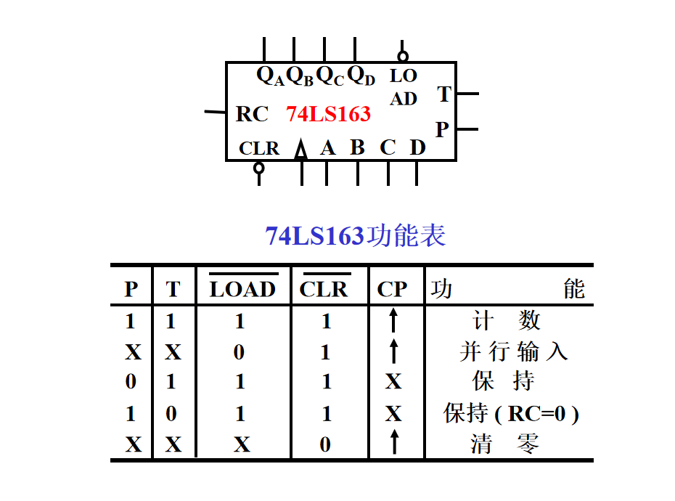

Slide 16
用触发器构成的计数器电路的分析
首先写出触发器的
控制端的逻辑表达式
再列写计数器的状态转换表
获得计数器的模(即进制数)
最后需检验计数器的可靠性

